Slide 1
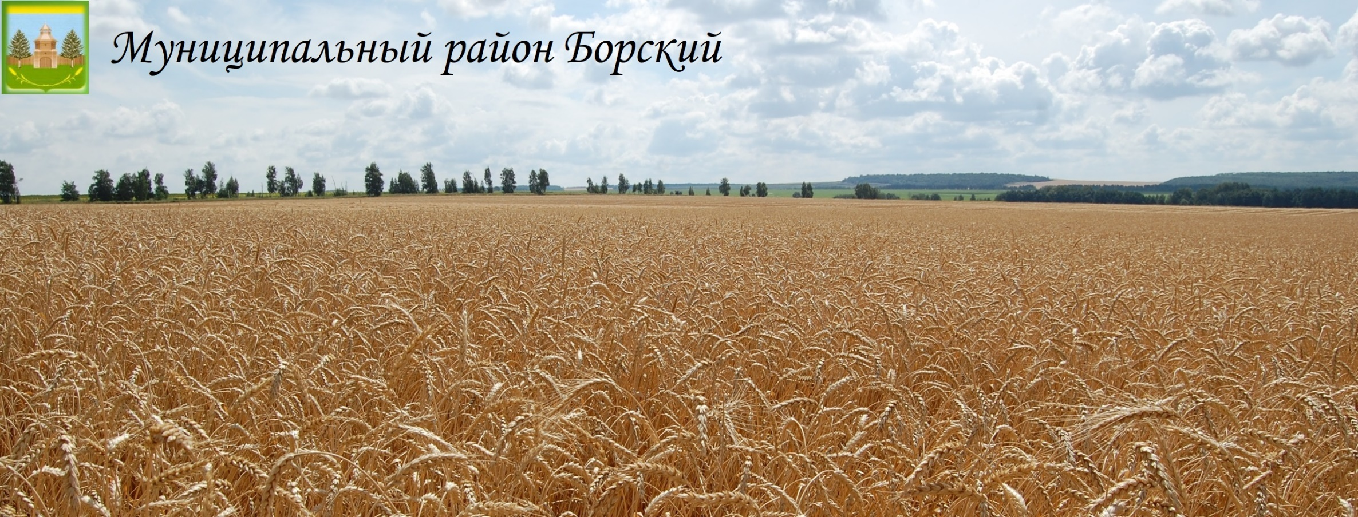
И Н В Е С Т И Ц И О Н Н Ы Й П А С П О Р Т

Slide 2
Приветственное слово Главы муниципального района Борский
Уважаемые партнёры и инвесторы!
Представляю Вашему вниманию инвестиционный паспорт муниципального района Борский Самарской области. Данный комплексно-информационный документ позволит познакомиться с инвестиционным климатом нашего района, оценить его социально-экономический и производственный потенциал, подобрать площадку для реализации актуальных проектов.
Одним из основных направлений нашей деятельности является обеспечение устойчивого развития муниципального района Борский на основе повышения его инвестиционной привлекательности, формирования конкурентоспособного инвестиционного пространства для ведения бизнеса и реализации эффективной имиджевой политики.
Администрация района, предприятия и организации находящиеся на нашей территории открыты для сотрудничества с потенциальными партнерами.
Мы придаем огромное значение экономической стабильности, повышению уровня и качества жизни населения, обеспечению комфортных условий проживания, ставим перед собой задачу по проведению активной деятельности, направленной на привлечение инвесторов, способных реализовать перспективные проекты.

Slide 3
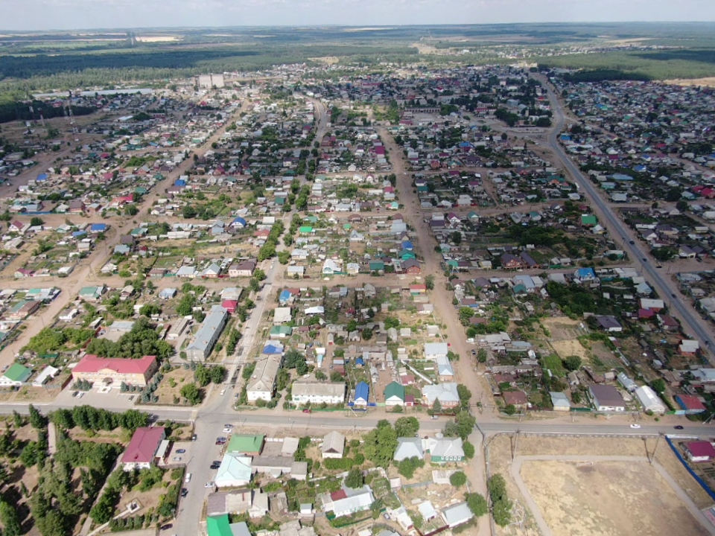
Общие сведения о муниципальном районе Борский Самарской области
Борский район расположен в восточной части Самарской области, в бассейне пересекающей его реки Самары. Площадь территории — 2103 км². Район граничит с Алексеевским, Богатовским, Кинель-Черкасским районами Самарской области и Оренбургской областью. Территория района охватывает 2103,9 км.² и представляет собой контраст леса и степи. По северной территории района несёт свои воды приток Большого Кинеля — река Кутулук, по центру и южнее — притоки Самары реки Таволжанка и Безымянка.
Наш район богат полезными ископаемыми. На глубине 450 метров по всей территории района залегает каменная соль. На территории района имеются ресурсы минеральной воды. Природно-климатические условия муниципального района Борский благоприятны для развития сельскохозяйственного производства.

Slide 4
Общие сведения о муниципальном районе Борский Самарской области
Административный центр района | село Борское
Площадь района | 2103,9 кв. км.
Состав муниципального района Борский | 13 муниципальных образований со статусом сельского поселения, всего в районе 51 населённый пункт
На 1 января 2023 года общая численность населения района составляла 22 484, из них мужчин 10 609 человек, женщин 11 875 человек. Численность населения трудоспособного возраста – 12 301человек, моложе трудоспособного возраста – 3737человек, старше трудоспособного возраста 6446 человек. Основной национальный состав населения русские 85%,чуваши-3,5%,мордва-2,9%

Slide 5
Основные показатели социально-экономического развития муниципального района Борский
Наименование показателя | Единица измерения | 2023 год
Индекс промышленного производства | % | 101,1
Объем отгруженных товаров собственного производства | тыс.руб. | 136 679,7
Инвестиции в основной капитал | млн.руб. | 123,0
Оборот розничной торговли | млн.руб. | 1155,2
Среднемесячная заработная плата | руб. | 40 376,4
Уровень безработицы | % | 0,9
Увеличение объёма жилищного строительства | кв.м. | 6 775

Slide 6
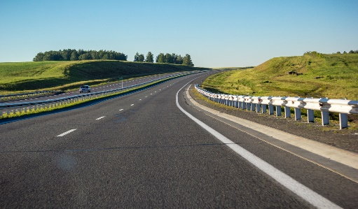
Транспортно-логистическая система
Автомагистраль Самара-Оренбург
М5 Урал
Расстояние до г. Самара 214 км
Расстояние до
г. Оренбург 325 км
Железная дорога Москва-Самара-Оренбург-Ташкент
Расстояние до г. Казань 455 км
Расстояние до г.Москва 1157 км
Транспортное обслуживание по району осуществляет ОАО «Борское автотранспортное предприятие» Действуют 7 внутрирайонных маршрутов

Slide 7
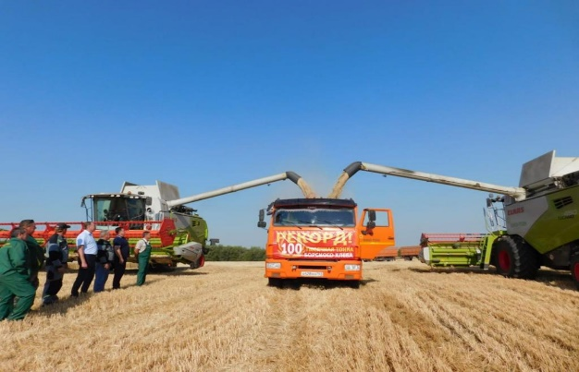
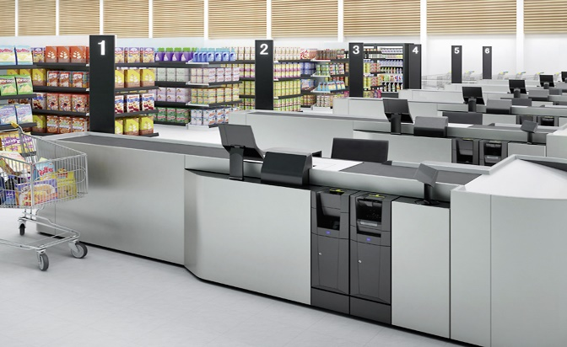
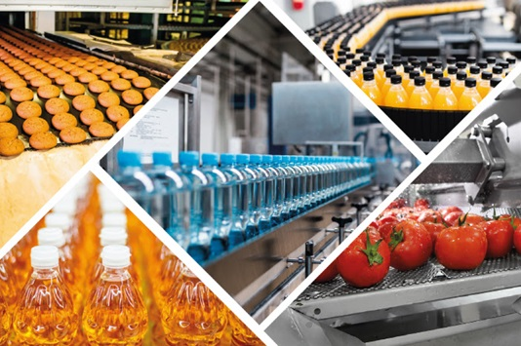
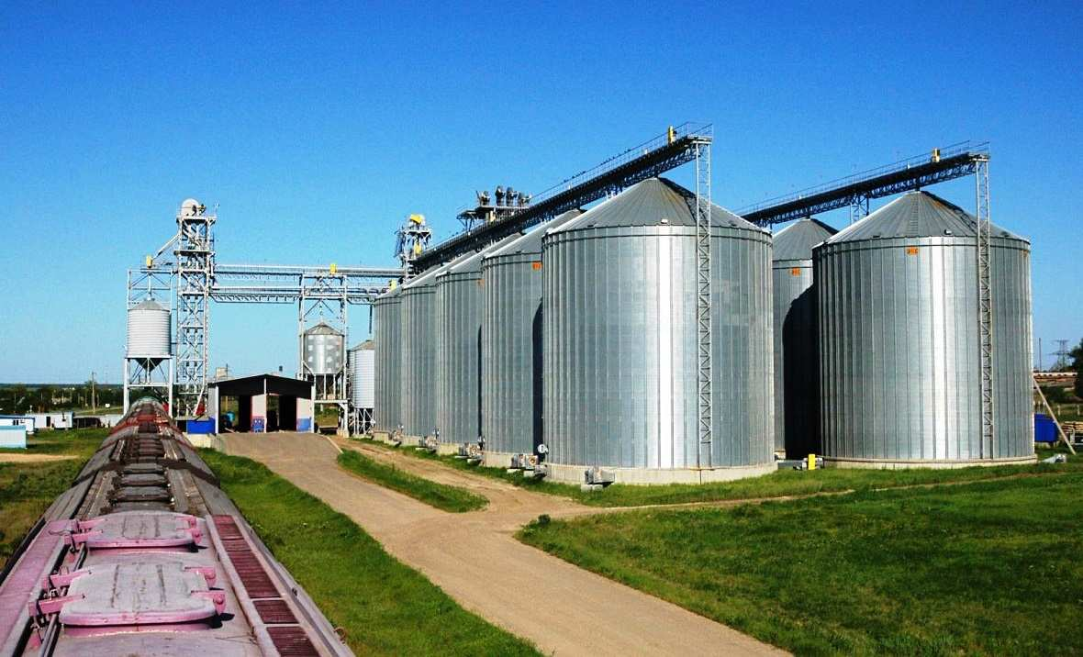
Структура экономики муниципального района Борский
Сельское хозяйство -35,5%
Торговля -26,8 %
Предоставление услуг -18,5%
Пищевая промышленность-10,5%
Транспортировка и хранение 8,7 %

Slide 8
Зерновые
культуры
Подсолнечник
Сельское хозяйство района
Молоко
Мясо

Slide 9
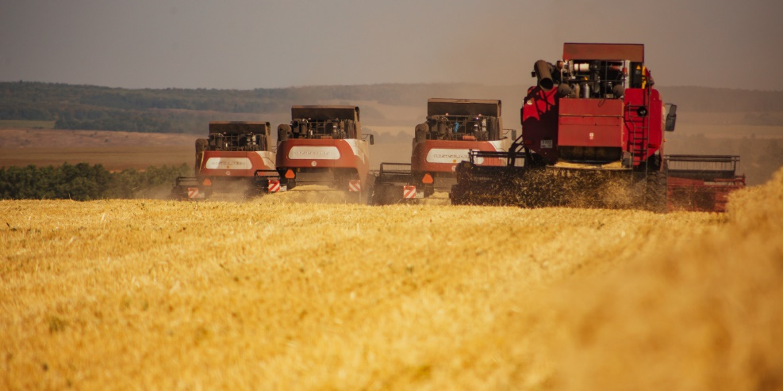
Растениеводство
Посевная площадь за 2023 год
Зерновые и зернобобовые | 45,3 тыс.га
Технические культуры | 34,0 тыс.га
Кормовые культуры | 2,0 тыс.га
Площадь неиспользуемой пашни | 2431 тыс. га
Урожайность 2022 год
Зерновых культур | 20,96 ц/га
Подсолнечник | 14,49 ц/га

Slide 10
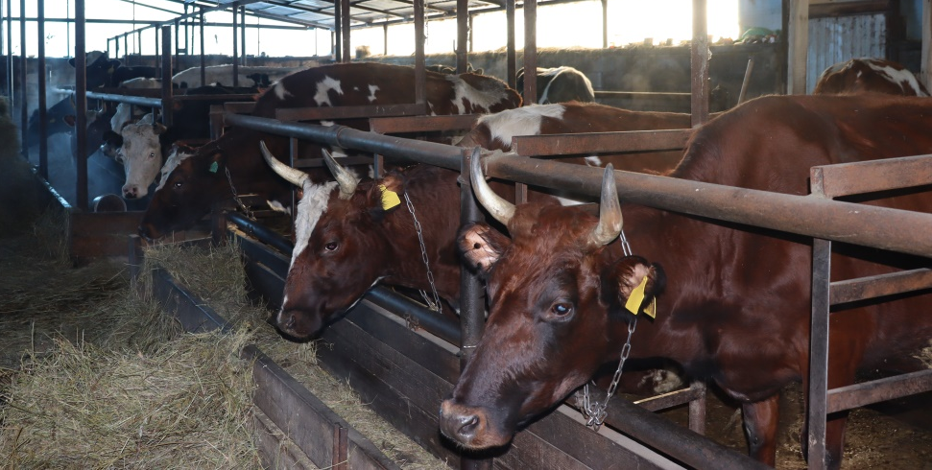
Животноводство
Поголовье КРС
2022 год | 5560 голов
2023 год | 5635голов
Производство молока в 2023 году по сравнению с 2022 годом увеличилось на 101,2%
Средний надой на 1 корову в год
2022 год | 4402 л.
2023 год | 4426 л.
Производство мяса увеличилось в 2023 году по сравнению с 2022г. На 114,3

Slide 11
Промышленность
Индекс промышленного производства по полному кругу промышленных предприятий за период январь-декабрь 2023 года составил 101,1%
Объём произведённой продукции в 2023 году
производство пищевых продуктов- 136 679,7 тыс. руб.
потребительской кооперации составил – 83 007,0 тыс. руб.
производство металлических изделий -161 617,20 тыс.руб.

Slide 12
Социальная сфера
Образование
Здравоохранение
Культура
7 общеобразовательных школ;
психологический центр;
13 детских садов;
детско-юношеская спортивная школа;
Дом детского творчества «Гармония»;
Борский государственный техникум;
-филиал профессионального учреждения ГБПОУ «Самарский медицинский колледж им. Н. Ляпиной
-центральная больница на 144 коек;
-поликлиника (амбулаторно-поликлиническая помощь - 470 посещений взрослых и 160 детских в смену);
-одно отделение сестринского ухода в ГБУЗ СО «Борская ЦРБ» на 19 коек
-6 офисов врача общей практики
Борский межпоселенческий районный Дом культуры;
23 культурно-досуговых учреждения клубного типа;
Борская межпоселенческая библиотека;
Детская школа искусств;
Борский краеведческий музей

Slide 13
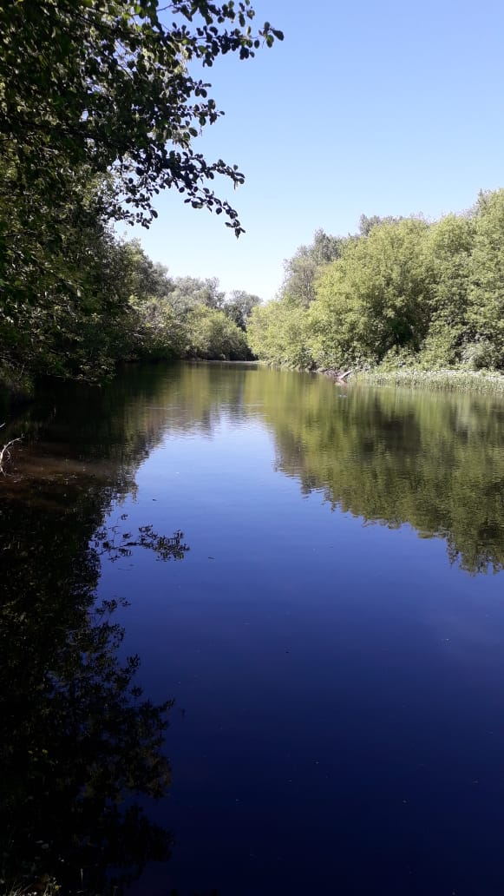
Инвестиционная привлекательность
-выгодное географическое положение; - природные ресурсы и климатические условия; - наличие квалифицированных трудовых ресурсов; - развитая структура современных средств связи; - развитая коммунальная инфраструктура;
- развитая система розничной торговли и бытовых услуг.

Slide 14
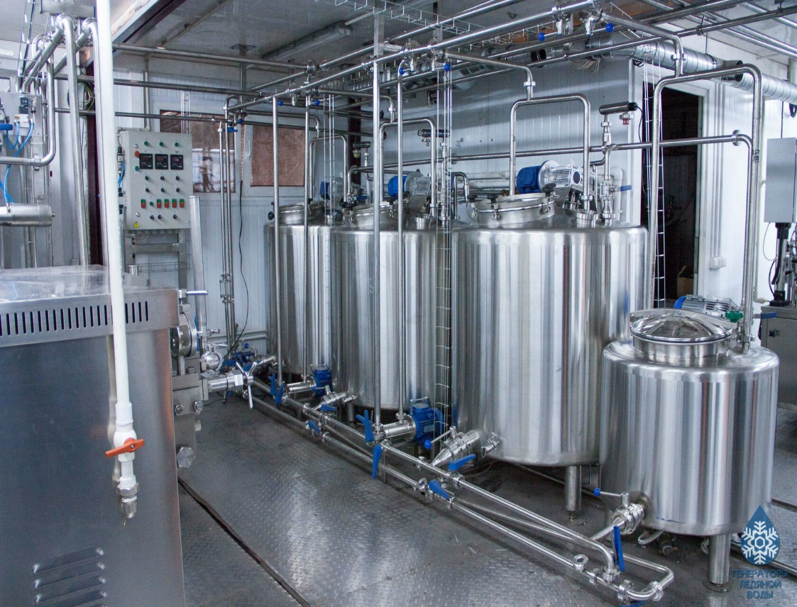
Успешно реализованные инвестиционные проекты
Строительство цеха по производству молочной и кисло-молочной продукции
Объём инвестиций 8,6 млн.руб. Создан на базе колхоза «Луч Ильича» с.Языково Борского района. Производит следующую кисломолочную продукцию: молоко пастеризованное, молоко топлёное, сметана, творог, кефир ряженка. За 2022 год реализовано продукции на 4 995 тыс.руб.

Slide 15
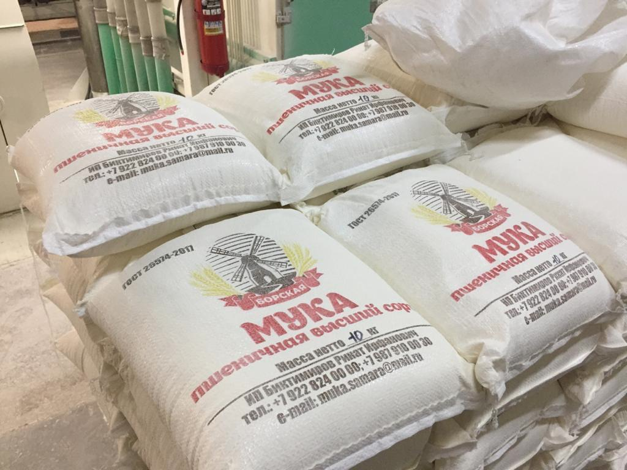
Успешно реализованные инвестиционные проекты
Строительство мини-мельничного комплекса
Объём инвестиций 28,8 млн.руб. Создан ИП Биктимиров Р.И., построен цех по производству муки высшего и первого сорта, приобретено оборудование и транспортные средства, созданы дополнительные рабочие места.

Slide 16
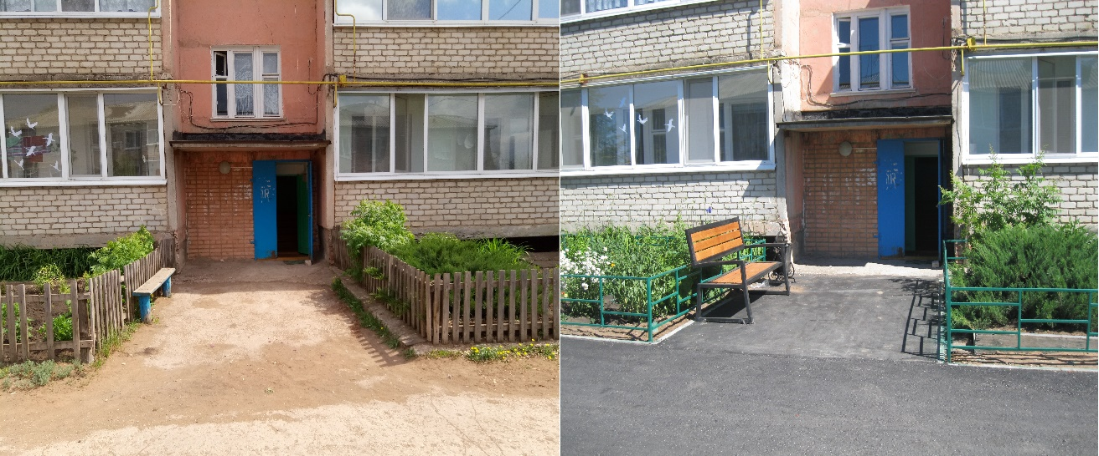
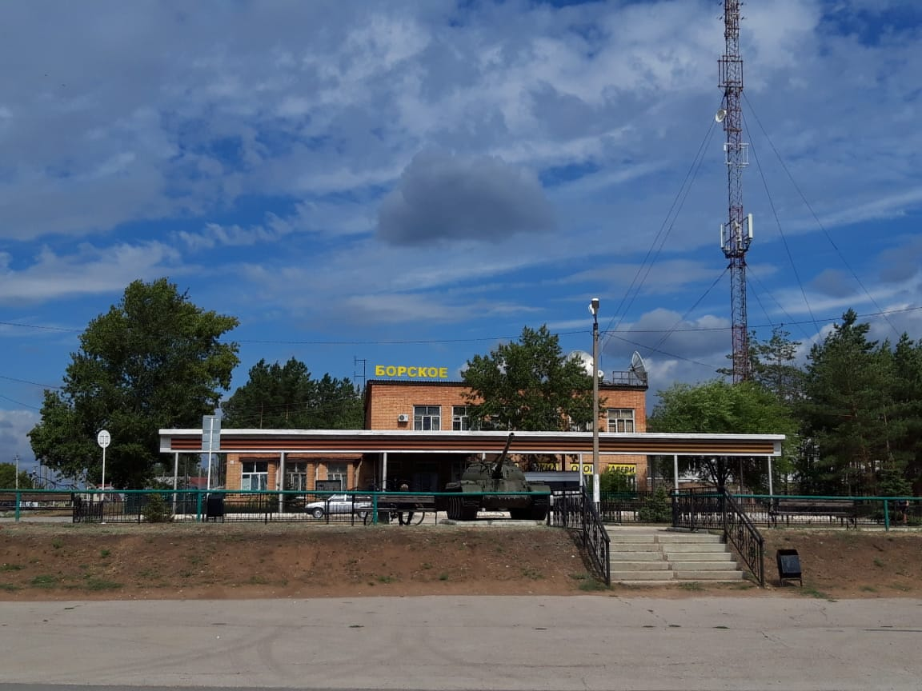
Успешно реализованные инвестиционные проекты
Благоустройство дворовых и общественных территорий
В 2022 году благоустроено 12 дворовых территорий и 3 общественных территории
На сумму 11,7 млн.руб

Slide 17
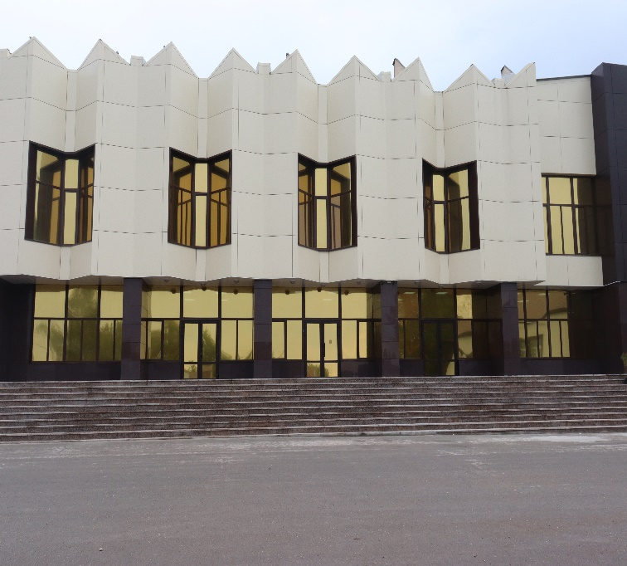
Успешно реализованные инвестиционные проекты
Капитальный ремонт районного Дома культуры
Объём инвестиций 48 млн.133 тыс. руб, инвестиции направлены в рамках реализации национального проекта «Культура», произведён капитальный ремонт здания МБУК «Борский межпоселенческий районный Дом культуры»

Slide 18
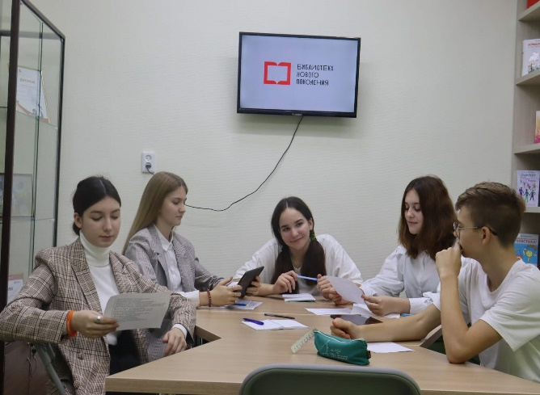
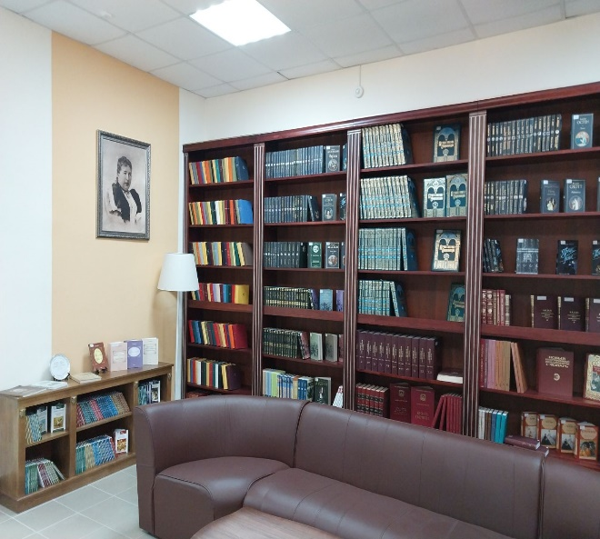
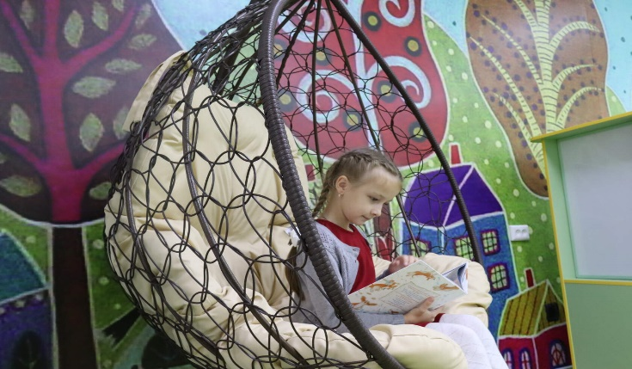
Успешно реализованные инвестиционные проекты
Создание модельных муниципальных библиотек
В рамках реализации национального проекта «Культура» на базе детской и взрослой библиотеке созданы модельные библиотеки «Аксаков-центр: библиотека семейного чтения»
Объём инвестиций
15 млн. руб.

Slide 19
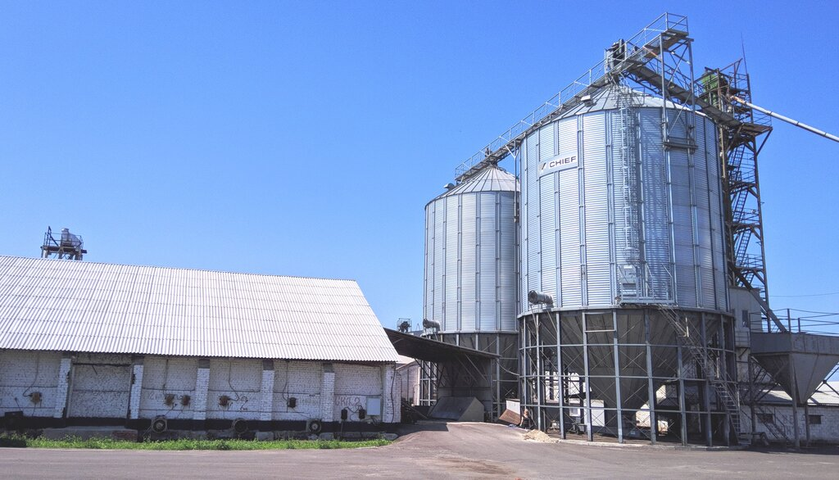
Успешно реализованные инвестиционные проекты
Строительство сушильно-очистительного комплекса с отделением для хранения 20 тыс. тонн подсолнечника
Объём инвестиций 242,0 млн. руб позволит дополнительно хранить 20 тыс. тонн подсолнечника

Slide 20
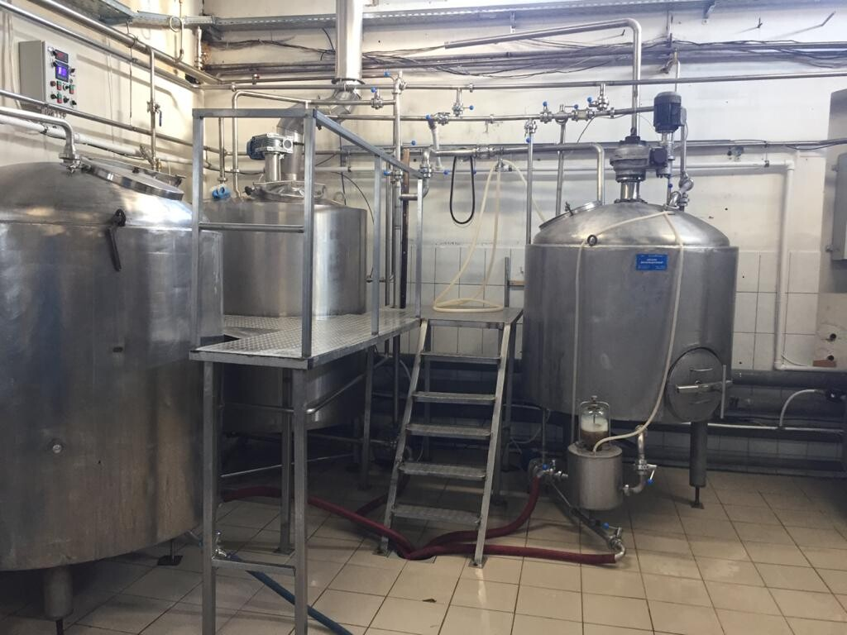
Успешно реализованные инвестиционные проекты
Строительство цеха по производству напитков
Объём инвестиций 2,2 млн. руб, создание дополнительных рабочие мест, увеличение планового объёма производства на 50 %, плановое увеличение доходов предприятия на 35 %.

Slide 21
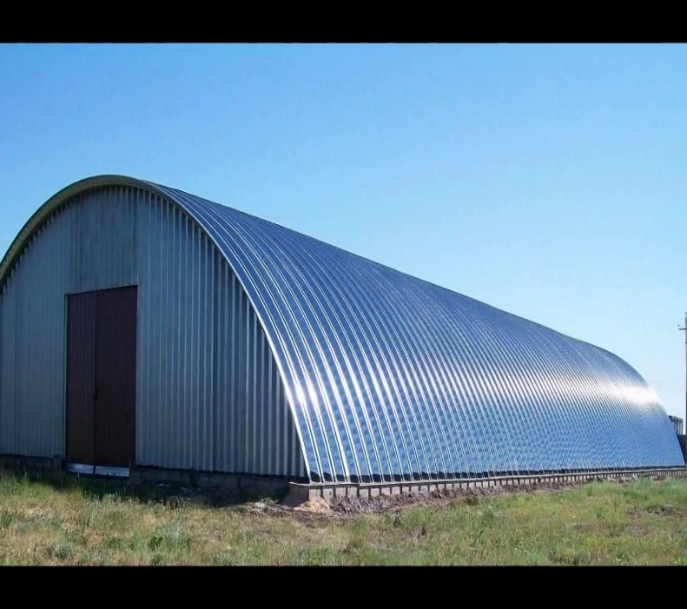
Успешно реализованные инвестиционные проекты
Строительство производственной базы для хранения и переработки сельскохозяйственной продукции
Реализуется на базе колхоза «Луч Ильича», объём инвестиций 5,5 млн. руб, позволит дополнительно хранить 1,5 тыс. тонн зерна

Slide 22
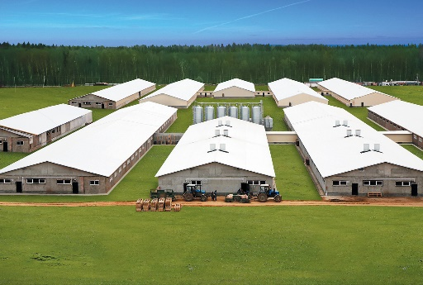
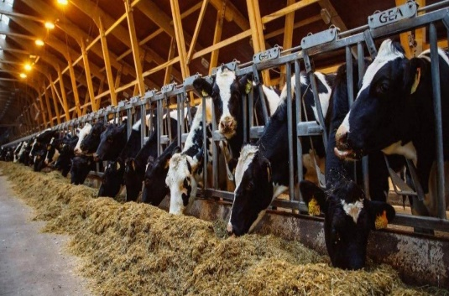
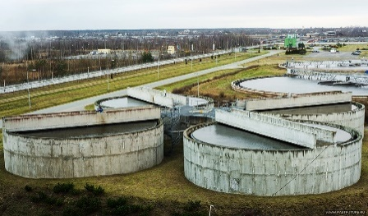
Инвестиционные проекты планируемые к реализации
"Создание и эксплуатация животноводческо-растениеводческого комплекса в Борском районе Самарской области"
Строительство животноводческого комплекса на 5000 голов КРС, в т.ч. 2400 дойных коров
Завершение строительства канализационных очистных сооружений

Slide 23
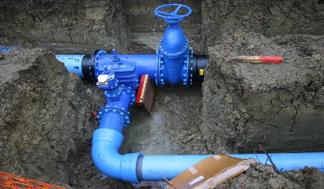
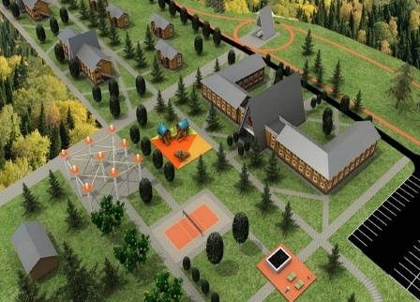
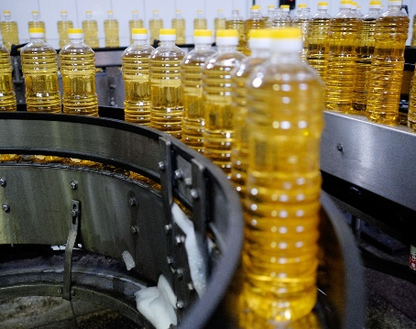
Инвестиционные проекты планируемые к реализации
Реконструкция центрального водопровода
Строительство туристического центра «Ягодная слобода»
Строительство завода по производству подсолнечного масла

Slide 24
Контакты
Администрация муниципального района Борский Самарской области | https://www.adm-borraion.ru/, Адрес: 446660,0Самарская область , Борский район, с.Борское, ул.Октябрьская , 57 тел: 8(84667)21289
Глава муниципального района Борский Ардабьев Эдуард Викторович | Тел:8(84667)21289 e-mai: mrborsk@yandex.ru
И.о.заместителя Главы муниципального района Борский по экономике и финансам Тишакова Татьяна Анатольевна | Тел:8(84667)21163 e-mai: borfo@samtel.ru

